Slide 1
通用使用步骤

Slide 2
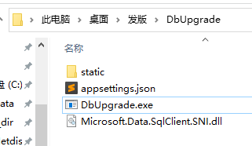
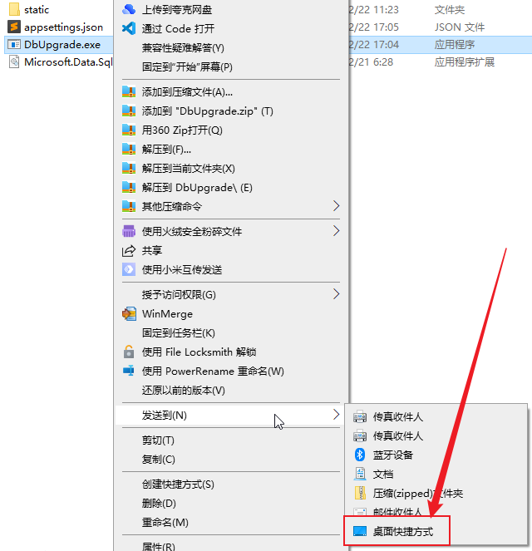
一、解压，打开程序根目录
二、[可选] 创建应用桌面快捷方式

Slide 3
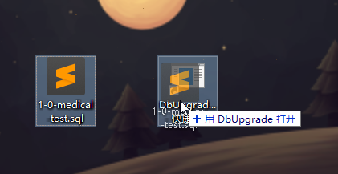
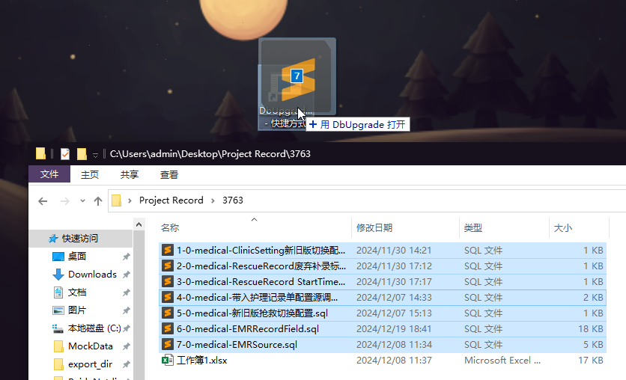
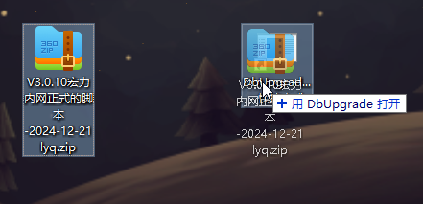
三、选择sql脚本 / 压缩包，拖拽至应用程序上
或多选
Tips：
sql文件名要符合规范
可多选文件（即.sql / 压缩 文件，下简称文件），一次性拖入
选择的文件可以在任意位置，但文件都必须在同一个目录

Slide 4
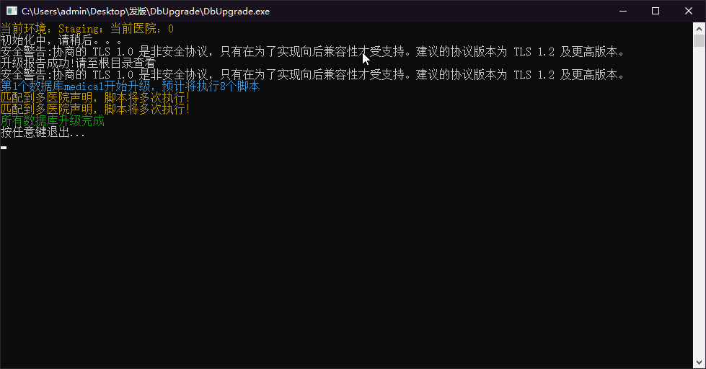
四、静待脚本执行完毕

Slide 5
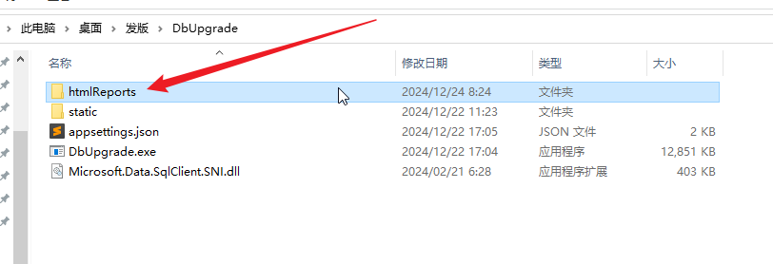
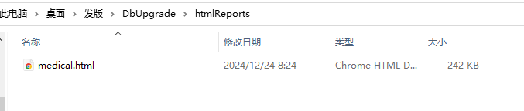
五、[可选] 查看根目录下的htmlReports目录下的html报告，里面详细记录了本次执行了哪些脚本及脚本内容
文件名即执行的数据库标识名称

Slide 6
各环境使用差异

Slide 7
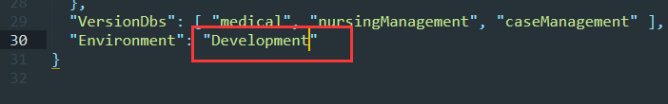
一、本地开发环境，测试脚本使用
appSettings.json中，Environment为Development
2. 本地开发测试，只为测试脚本是否正常，所以无需创建目录。但登记时需要按规范来
一、阿里云环境：
appSetting.json中Environment为Staging
appSetting.json中HospitalID为0
压缩包名称若以V开头，会尝试截取版本号，更新HospitalList表Version字段
二、内网环境（测试 / 线上）发版
appSetting.json中Environment为Production
appSetting.json中HospitalID为对应医院序号
压缩包名称若以V开头，会尝试截取版本号，更新HospitalList表Version字段

